Slide 1
Gestion des services Internet
Cours 4 - Le monitoring et le logging de services Web
Un cours de Yann Fornier

Slide 2
Thèmes abordés
Mise en place de monitoring et de logging pour suivre les performances et la disponibilité des services web
Les différents outils et techniques utilisées pour le monitoring et le logging des services web

Slide 3
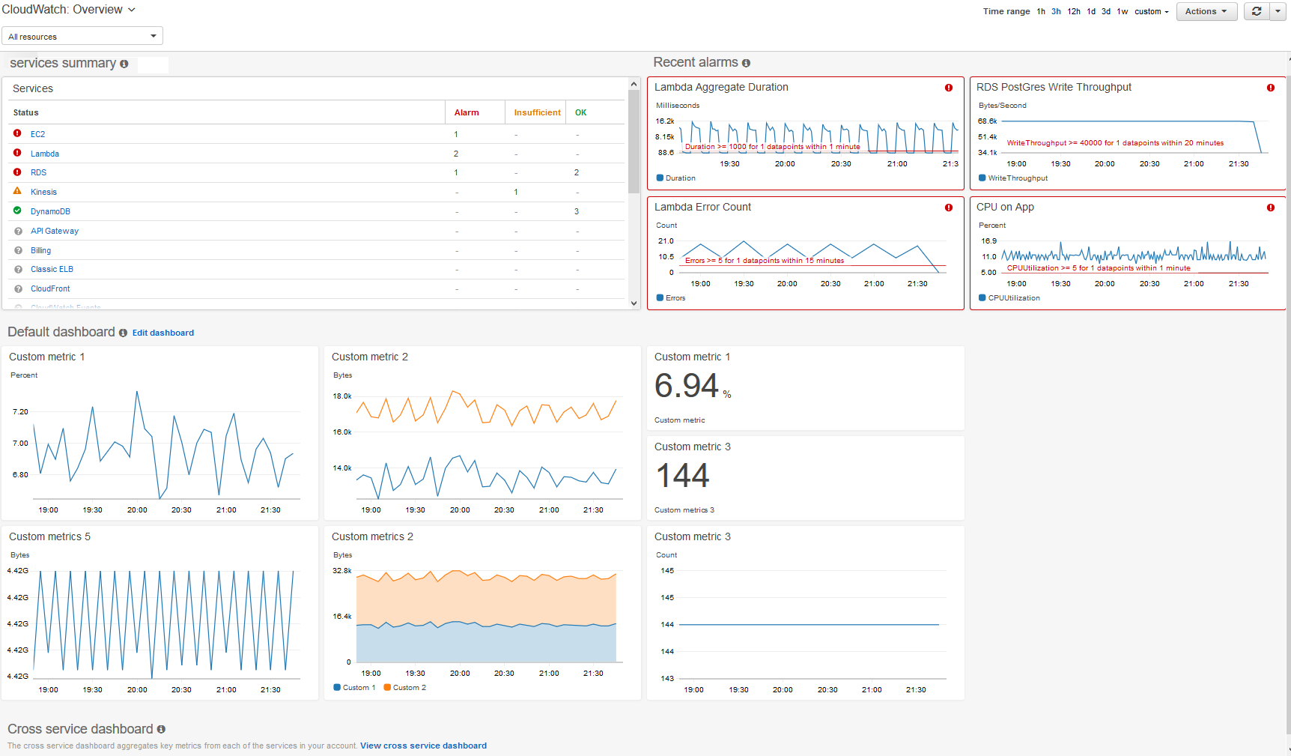
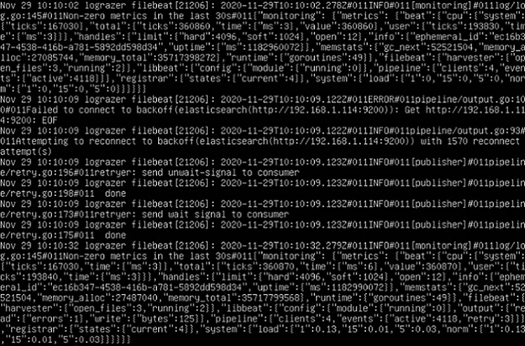
Introduction
Le monitoring et le logging sont des pratiques clés pour assurer la disponibilité, la performance et la sécurité des services web.
Monitoring
Logging

Slide 4
Définition du Monitoring
Le monitoring est la surveillance continue d’un système ou d’une application pour détecter les anomalies et les problèmes potentiels.
Dashboard
Charge de traitement
Mémoire utilisée
I/O disque
Problèmes
Ralentissements
Epuisement de ressource
Erreurs

Slide 5
Définition du Logging
Le logging est l’enregistrement de données sur l’état et les activités d’un système.
Il permet de récupérer des informations sur les erreurs et les anomalies qui se produisent, et de les utiliser pour résoudre les problèmes, comprendre les tendances et identifier les tendances à venir.
Les données de journalisation peuvent également être utilisées pour répondre aux exigences réglementaires ou pour la conformité.
Logging

Slide 6
Le monitoring
Les technologies de monitoring comme Datadog permettent aux administrateurs de systèmes de surveiller les performances de leurs services web en temps réel, collecter des métriques et des données de journalisation de leurs applications, et utiliser des alertes et des rapports pour identifier les problèmes potentiels avant qu’ils ne causent des perturbations de service.
Dashboard
Logs
Logs
Logs
Logs

Slide 7
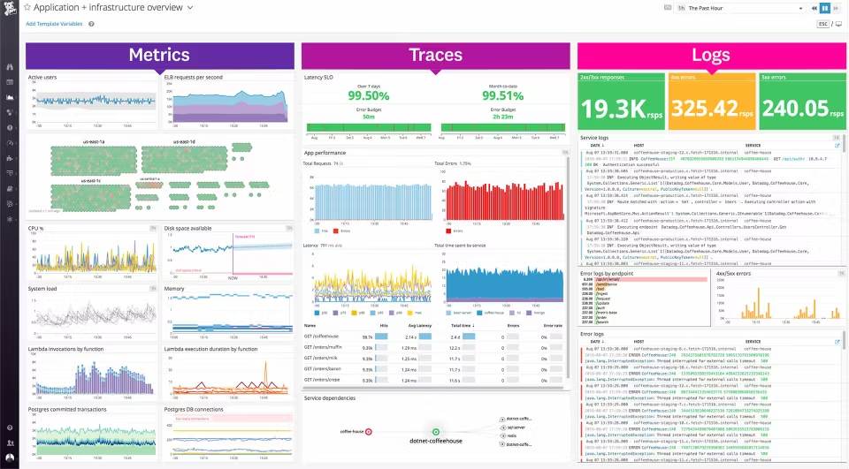
Exemple d’outil de Monitoring
Datadog

Slide 8
Les objets à monitorer
Serveurs Web
Bases de données
Services d’authentification
Charge réseau
Disponibilité des applications
IOPS
Tokens
Nombre de connexions temps réel
Intégrité des données
Bande passante utilisée
Utilisation des ressources
Sécurité
Tentatives d’accès non autorisées
Consommation de CPU
Consommation de RAM
Erreurs de sécurité connues
Utilisation du DD
Analyse des journaux d’accès

Slide 9
Objectif du logging
Journalisation
Service Internet
Log (Adresse IP, heure de connexion, lieu, activité…)
Génère
Log (Adresse IP, heure de connexion, lieu, activité…)
Log (Adresse IP, heure de connexion, lieu, activité…)
Log (Adresse IP, heure de connexion, lieu, activité…)
Analyse Préventive
Détecter un comportement inhabituel sur un SI et remonter le comportement pour voir si c’est un faux positif ou un évènement de cybersécurité
Forensic
“Police scientifique” Étude des logs pour trouver des traces des pirates qui ont organisé une attaque

Slide 10
Dualité monitoring/logging
Monitoring
Logging
Dashboard
Performances des services web temps réel
Détection des problèmes potentiels
Exigences réglementaires et conformité
Admin systèmes

Slide 11
Sécurité des outils de monitoring
Il est important de noter que la sécurité de ces outils de monitoring et de logging doit être prise en considération pour éviter les fuites de données ou les accès non autorisés aux données collectées. Il est donc essentiel de mettre en place les protocoles de sécurité adéquats et de suivre régulièrement les politiques de sécurité.
Couche de sécurité
Dashboard
API
Logs
Logs
API
API
Logs
Logs
API
API

Slide 12
Logging et monitoring en python
Python dispose d’une bibliothèque de journalisation intégrée appelée logging, qui permet de générer des messages de journalisation de manière simple et efficace. Il est également possible d’utiliser des bibliothèques de monitoring telles que psutil pour récupérer des informations sur les performances et les ressources système.
logging (bibliothèque)
psutil (bibliothèque)
psutil (bibliothèque)
basicConfig
virtual_memory
cpu_percent
info
total
warning
used
error
available

Slide 13
Journalisation de base
import logging
logging.basicConfig(level=logging.INFO,
format = ‘%(asctime)s %(levelname)s %(message)s’)
logging.info(“Application started”)
logging.warning(“A warning message”)
logging.error(“An error occurred”)
psutil (bibliothèque)
basicConfig
info
warning
error

Slide 14
Monitoring de la mémoire utilisée
import psutil
memory_info = psutil.virtual_memory()
print(“Total memory : ” , memory_info.total)
print(“Used memory : ” , memory_info.used)
print(“Available memory : ” , memory_info.available)
psutil (bibliothèque)
basicConfig
info
warning
error

Slide 15
Monitoring de l’utilisation du processeur
psutil (bibliothèque)
import psutil
cpu_info = psutil.cpu_percent(interval=1)
print(“CPU usage : ” , cpu_info)
cpu_percent

Slide 16
Journalisation et monitoring combinés
import psutil
import logging
logging.basicConfig(level=logging.INFO,
format = ‘%(asctime)s %(levelname)s %(message)s’)
logging.info(“Application started”)
#Perform calculations
result = 0
for i in range (1, 101):
result += i
cpu_info = psutil.cpu_percent(interval = 1)
logging.info(“CPU usage : %s”, cpu_info)
logging.info(“Application finished”)

Slide 17
Journalisation et monitoring combinés
Il est important de noter que les exemples ci-dessus ne représentent qu’une petite partie des fonctionnalités offertes par les bibliothèques de journalisation et de monitoring disponibles en Python. Il est donc important de consulter la documentation de ces bibliothèques pour en savoir plus sur les fonctionnalités.

Slide 18
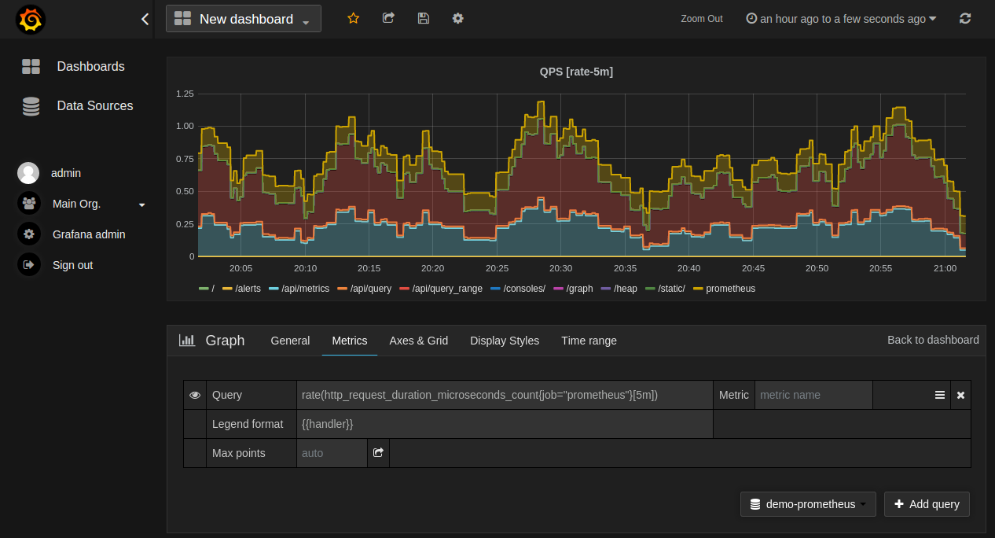
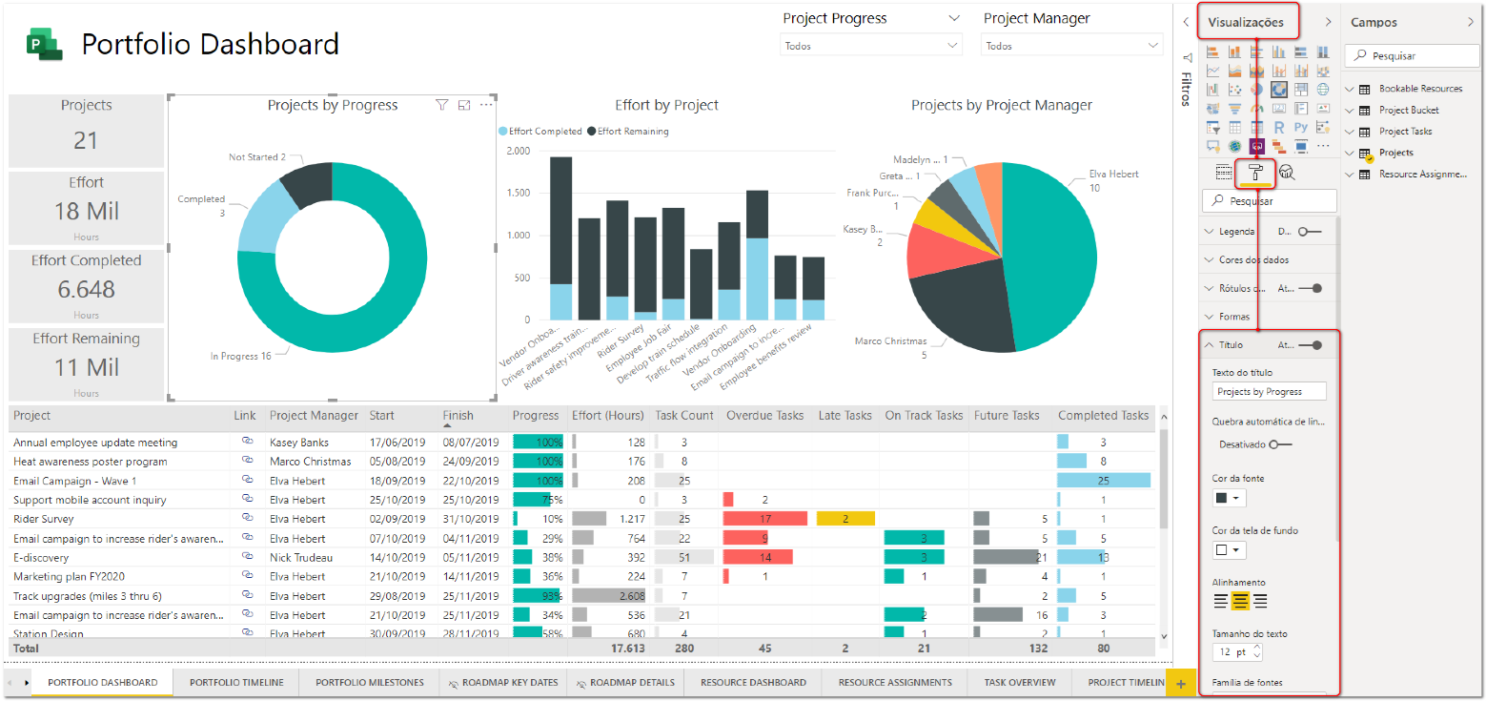
Etude de cas : Les outils pour du monitoring et log
Etude de cas (30 minutes)
Groupe 1
Grafana/Prometheus
Groupe 2
DataDog
Groupe 3
PowerBI
Groupe 4
AWS CloudWatch

Slide 19
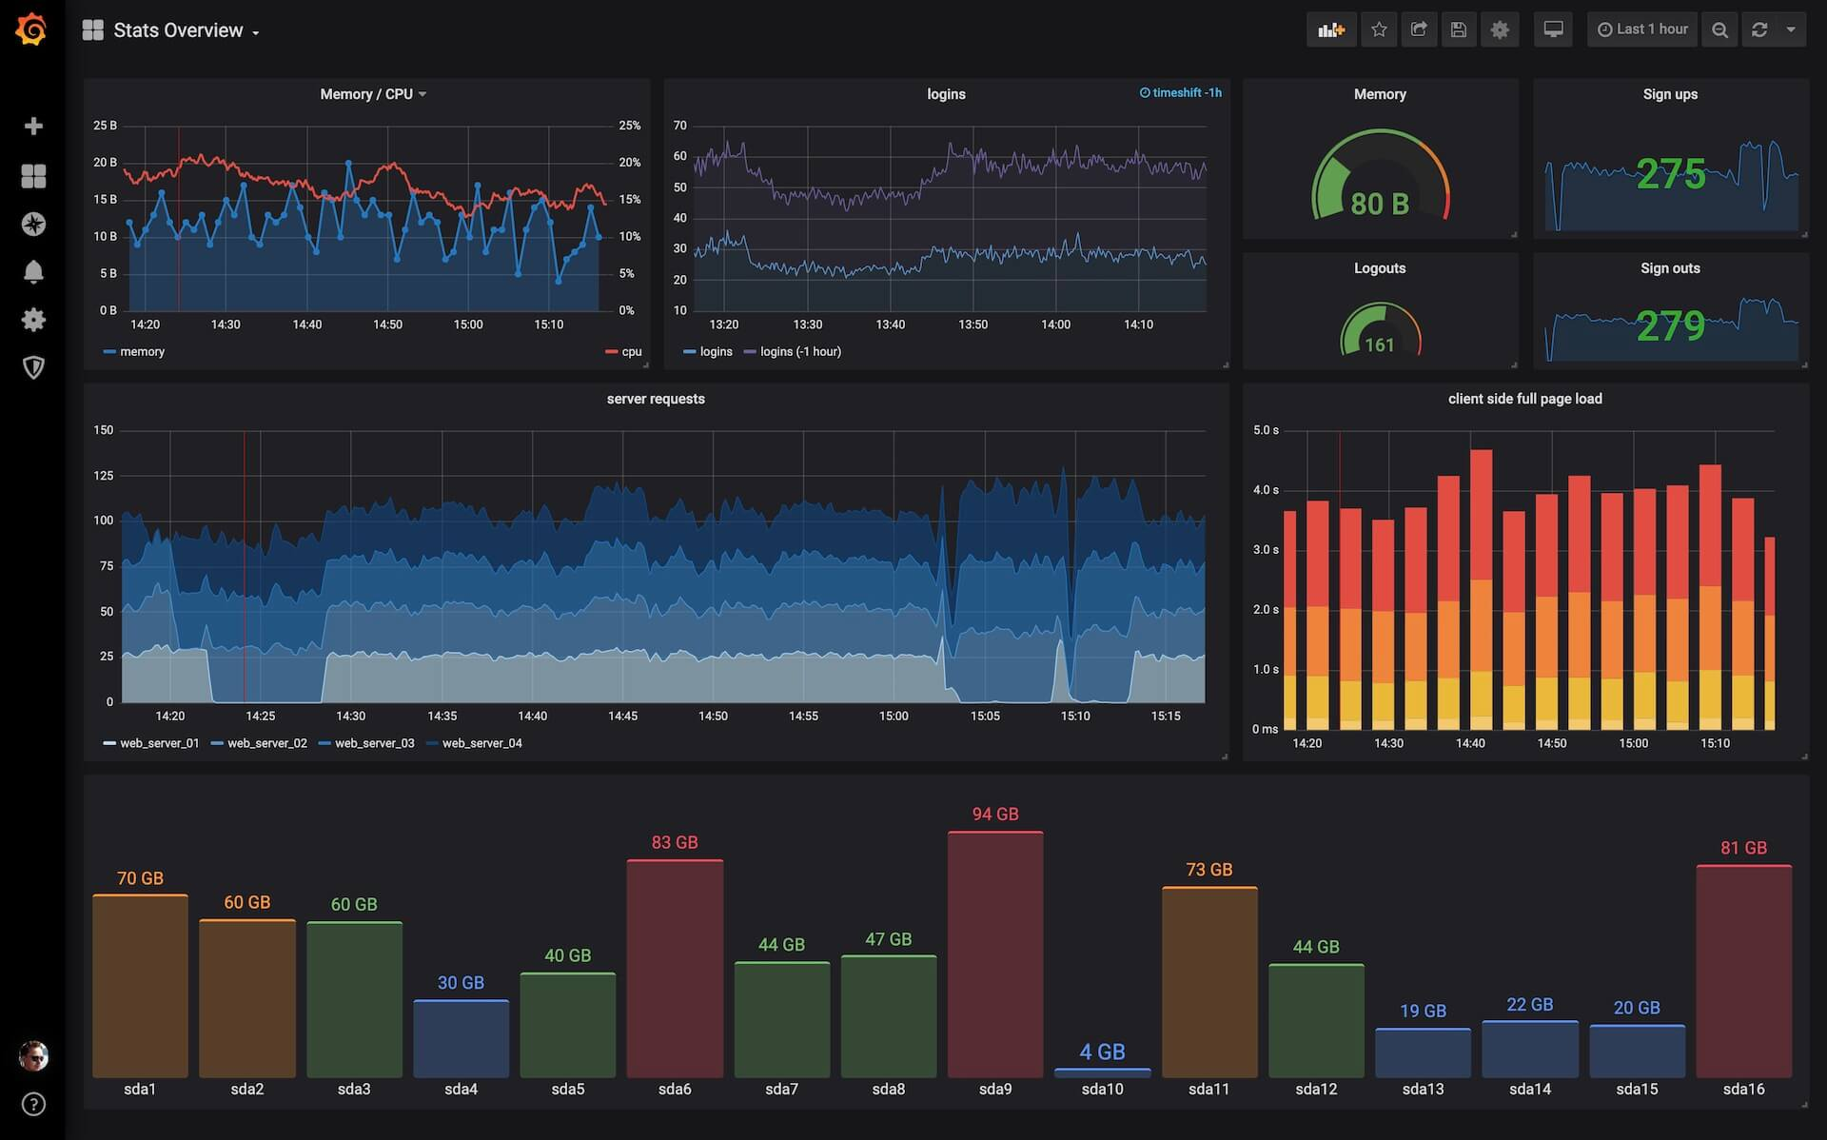
Grafana
Tableaux de bord interactifs
Dashboard personnalisé Grafana
Graphiques
Prometheus
InfluxDB
Ingestion temps réel
Graphite
Elasticsearch
Données de performance
Format de données
Open source
Analyse de tendances
Visualisation de données
Alertes temps réel
Monitoring
Collaboration temps réel

Slide 20
Grafana
Équipe DevOps
Surveillance de l’infrastructure temps réel
Dashboard personnalisé Grafana
Équipe Cybersécurité
Identification des problèmes de sécurité temps réel
Équipe
Gestion de performance
Gestion des performances temps réel

Slide 21
Grafana et Prometheus
Source 1
Dashboard personnalisé Grafana
Data locale agrégée
Source 2
Prometheus
PromQL
(Prometheus Query Language)
Source 3
Collecte sous la forme de paire clé-valeur
(Non relationnel)
Métriques
Indicateur de performance système
Ressources utilisées
Données d’application

Slide 22
Grafana et Prometheus
Ingestion de données (temps réel)
Data Visualization
Source 1
Dashboard personnalisé Grafana
Data locale agrégée
Source 2
Prometheus
PromQL
(Prometheus Query Language)
Source 3
Collecte sous la forme de paire clé-valeur
(Non relationnel)
Métriques
Indicateur de performance système
Ressources utilisées
Données d’application

Slide 23

Travaux pratiques : Création d’un dashboard Grafana avec une source de donnée Prometheus
Objectif du TP : Réaliser le Lab sur Grafana
https://grafana.com/tutorials/grafana-fundamentals/
Ajouter des sources de données
Créer un Dashboard
Réaliser un fichier pdf avec captures d’écran expliquant vos résultats.
Format attendu : “TP_Grafana_NOM_PRENOM”
Adresse de rendu : yann.fornier@gmail.com

Slide 24

Datadog
Datadog est une plateforme de surveillance complète
Collecte de métriques
Analyse de logs
Tracing d’applications
Alerting
Intégration avec des services Cloud
Grafana est davantage une plateforme de visualisation de données

Slide 25
Datadog
Métriques stockées dans un système distribué
Indicateur de performance système
Ressources utilisées
Données d’application
Services Web
API
Cloud
API
AWS
API
Azure
API
Google Cloud Platform
API
Alertes pour des valeurs limites
Utilisation de ressources anormales
Erreurs
Analyse de journaux
Surveillance de l’infrastructure
Performance des requêtes

Slide 26
Travaux pratiques : Création d’un APM (Application Performance Monitoring) Datadog
Objectif du TP : Réaliser le Lab sur Datadog
https://learn.datadoghq.com/courses/dd-101-dev
Réaliser un fichier pdf avec captures d’écran expliquant vos résultats.
Format attendu : “TP_DATADOG_NOM_PRENOM”
Adresse de rendu : yann.fornier@gmail.com

Slide 27
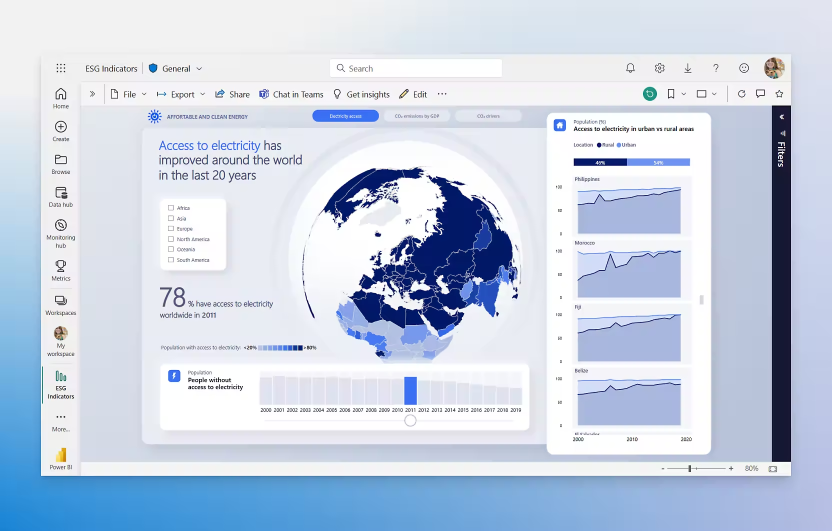
PowerBI
PowerBI est une suite d’outils d’analyse commerciale développée par Microsoft. Elle permet de faire de la visualisation et de l’analyse de donnée à partir de différentes sources.
Un dashboard PowerBI

Slide 28
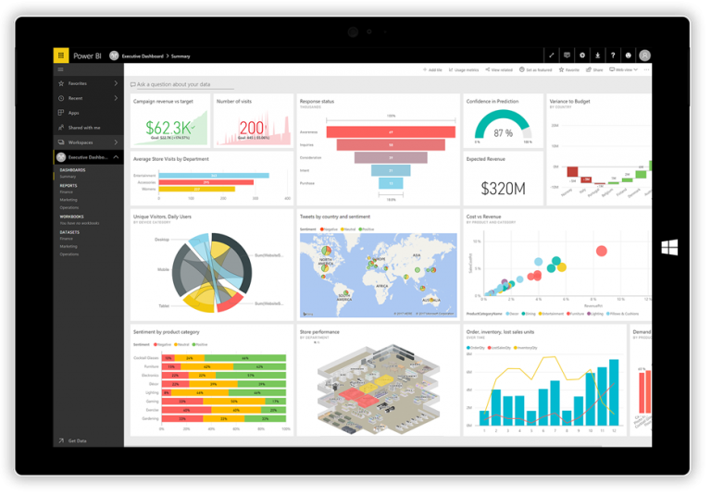
PowerBI
Modélisation de données
PowerBI
Données diverses
Création de visualisations
Excel
Azure
Analyse avancée
Dynamics
365
Services Microsoft
Génération de rapports
Modèles statistiques

Slide 29
AWS Cloudwatch
AWS Cloudwatch est la plateforme de surveillance et de gestion des performances d’Amazon Web Services
Un dashboard CloudWatch

Slide 30
AWS CloudWatch
Cloud
EC2
Données extérieures
Données extérieures
S3
EC2
Autoscaling
RDS
Données extérieures
Données extérieures

Slide 31
AWS CloudWatch
Cloud
EC2
Données extérieures
Données extérieures
S3
EC2
Autoscaling
RDS
Pilotage automatisé
Données extérieures
Données extérieures

